Slide 1

ТЕМА: Обобщение знаний
об имени существительном.
2 класс
МБОУ СОШ с. Наскафтым
учитель начальных классов
Е.Я.Артемьева

Slide 2
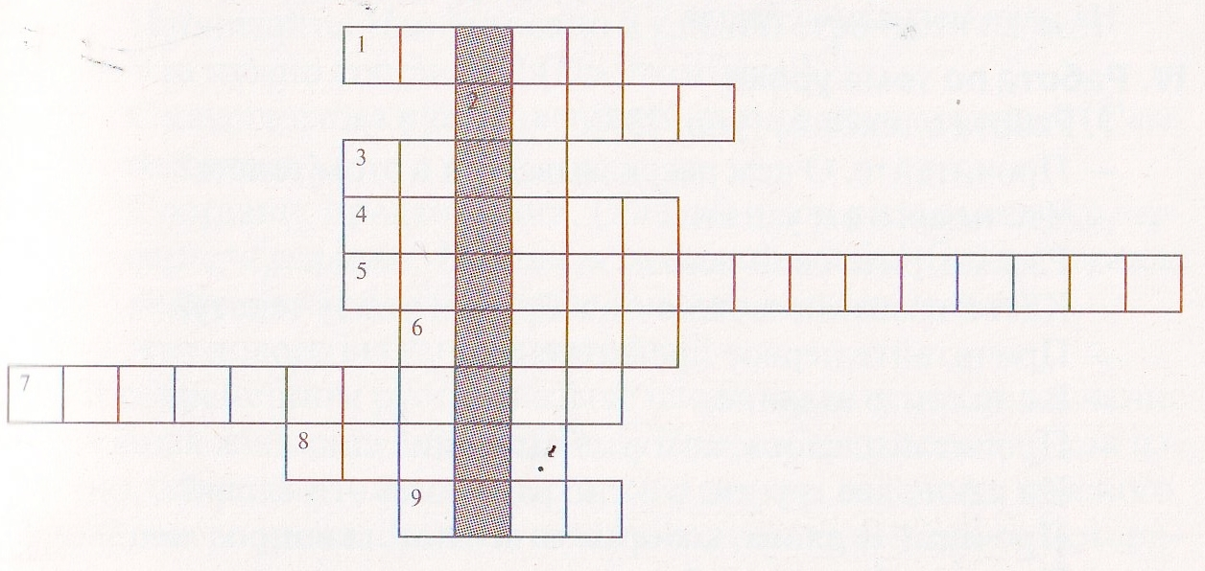
— Разгадайте кроссворд и узнаете тему урока.
ТЕМА: Обобщение знаний
об имени существительном
6. Он состоит из нескольких предложений, связанных по смыслу
7. Оно сообщает о ком-либо или о чем-либо
9. Она бывает устная и письменная
1. Его можно записать из букв.
2. Обозначение звуков на письме
8. Их мы произносим.
5. Слова, которые называют предметы.
4. Так раньше называли алфавит
3. Это часть слова.
С Л О В О
Б У К В Ы
С Л О Г
А З Б У К А
С У Щ Е С Т В И Т Е Л Ь Н О Е
Т Е К С Т
П Р Е Д Л О Ж Е Н И Е
З В У К И
Р Е Ч Ь

Slide 3
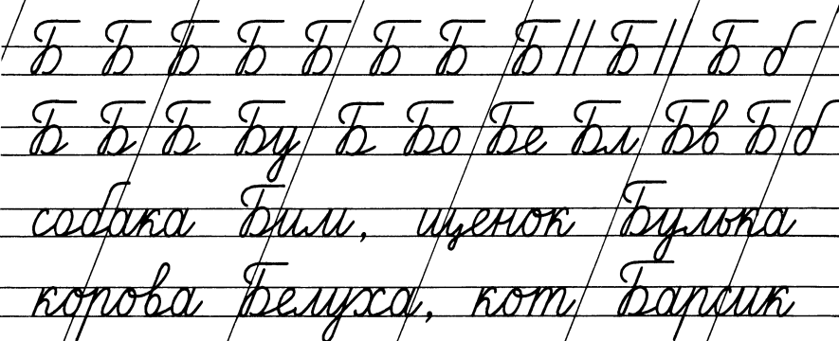
ЧИСТОПИСАНИЕ

Slide 4
Ворона и лужа.
Ребята вышли во двор. В лицо ударили яркие лучи солнышка. Вот лужа. Ручьи стайками бегут в лужу. Вода в луже мутная. Кусочки льда плавают в ней. Ворона села у воды. Она крепким клювом стала долбить льдинки. Вот забавная ворона!

Slide 5
Выборочное списывание.
Вариант 1. Выпишите слова, которые отвечают на вопрос кто?
Вариант 2. Выпишите слова, которые отвечают на вопрос что?
Море, люди, письмо, слова, ученик, река, поэт, моряк, трос,
тигр, рыба, трава, медведь, труд.

Slide 6
кто?
люди
ученик
поэт
моряк
тигр
рыба
медведь
что?
море
письмо
слова
река
трос
трава
труд

Slide 7
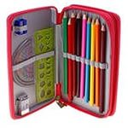
З А Г А Д К А
В этой узенькой коробке
Ты найдешь карандаши,
Ручки, перья, скрепки, кнопки —
Что угодно для души.
пенал

Slide 8

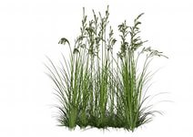
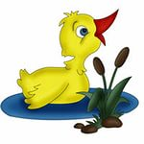
Составь предложения. Спиши. Выдели орфограммы.
стоит, день, отличный.
разбудил, лучик, уточку, солнечный.
в, речку, она, вошла.
уточка, жучков, клювом, хватает.

Slide 9



И Т О Г
-Оцените себя, как знатока имени существительного
Домашнее задание
Составить и записать три предложения, подчеркнуть имена существительные.

